Slide 1



Avambraccio e trasmissione delle vibrazioni meccaniche, una misura senza contatto
Enrico Marchetti, Angelo Tirabasso, Alessandro Lunghi, Raoul Di Giovanni, Floriana Sacco
e.marchetti@inail.it; enrico2.marchetti@uniroma1.it

Slide 2

DEFINIZIONI:
VIBRAZIONI MANO-BRACCIO
Vibrazioni trasmesse al sistema mano-braccio: le vibrazioni meccaniche che, se trasmesse al sistema mano-braccio nell'uomo, comportano un rischio per la salute e la sicurezza dei lavoratori, in particolare disturbi vascolari, osteoarticolari, neurologici o muscolari (def. ex D.Lgs 81/08 e s.m.i.)
FINALITA’ IGIENISTICHE DELLA VALUTAZIONE DELLE VIBRAZIONI
-Valutazione gli effetti vascolari, osteoarticolari, neurologici o muscolari delle vibrazioni
-Miglioramento ergonomia degli strumenti
-Valutazione dei possibili effetti sinergici con altri agenti di rischio
-Attualmente la valutazione dei rischi si ferma alla mano e solo sulla base degli effetti vascolari (risposta sensoriale ed epidemiologia)
101°Congresso SIF 21-25 settembre 2015

Slide 3
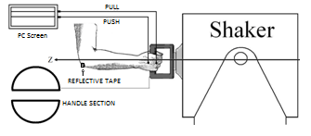
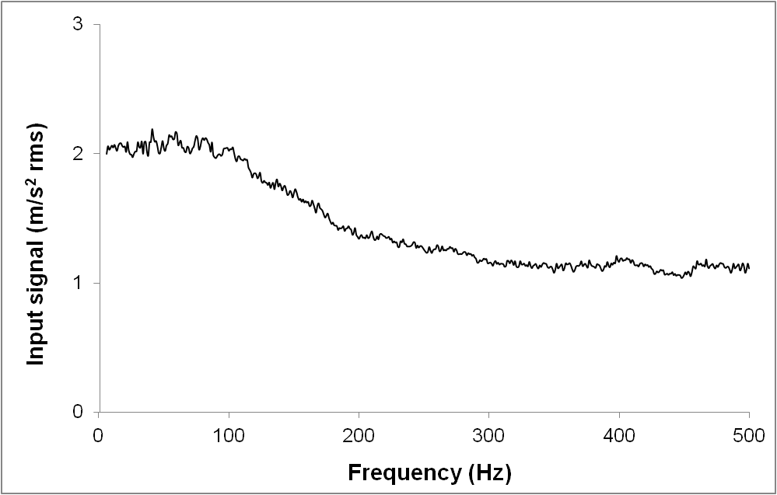
MATERIALI E METODI
Shaker elettrodinamico che genera uno stimolo vibratorio
SPETTRO DELLO STIMOLO
6<f<100 Hz 2 m/s²
f>100 Hz decresce linearmente fino a 1 m/s²
Per stimoli vibratori con f > 150-200 Hz l’energia vibratoria viene dissipata quasi totalmente dalla pelle all’interfaccia mano-maniglia
101°Congresso SIF 21-25 settembre 2015

Slide 4
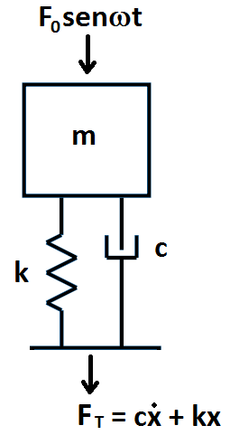
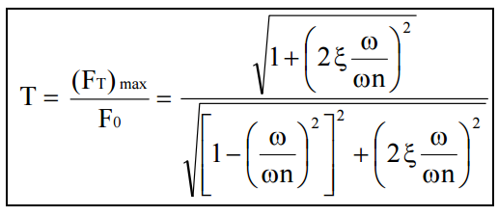


MATERIALI E METODI (2)
$\frac{ω}{ω_{n}}$ < $\sqrt{2} →T>1$
$\frac{ω}{ω_{n}}$ > $\sqrt{2} →T<1$
T = f(ω, F₀, ξ)
k, c, m
101°Congresso SIF 21-25 settembre 2015

Slide 5

MATERIALI E METODI (3)
Valutazione sperimentale della TRASMISSIBILITA’:
T $=\left(\frac{a_{output}}{a_{input}}\right)$
2
1
a_{input} (1): accelerazione della maniglia misurata con un accelerometro PCB sen026
a_{output} (2): accelerazione sul gomito del soggetto ottenuta con un vibrometro laser Polytec (misura senza contatto)
101°Congresso SIF 21-25 settembre 2015

Slide 6
MATERIALI E METODI (4)
MANIGLIA STRUMENTATA dotata di 2 coppie di estensimetri per la misura di:
PUSH: forza di spinta
PULL: forza di presa
La FORZA DI PRENSIONE è la somma vettoriale delle componenti push e pull misurate lungo l’asse z
T = f(ω, F₀, ξ)
POSTURA SPERIMENTALE:
Soggetto di fronte allo shaker su una piattaforma regolabile in altezza (UNI EN ISO 10819)
Angolo tra braccio e avambraccio circa 90°durante l’impugnatura della maniglia
Per evitare forze di avanzamento ed errate posture al soggetto viene richiesto di equilibrare la spinta mediante 2 controlli:
-su display, in modo da bilanciare push e pull
-con 2 specchi per verificare che il laser non esca dall’adesivo posizionato sul gomito
101°Congresso SIF 21-25 settembre 2015

Slide 7
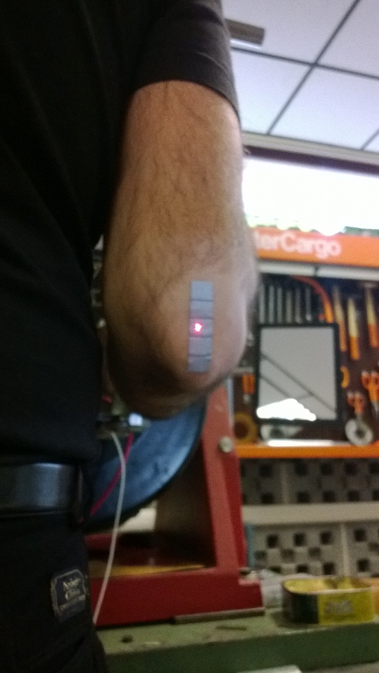
MATERIALI E METODI (5)
SPECCHIO ANTERIORE PER CONTROLLO LASER
90°
LASER
101°Congresso SIF 21-25 settembre 2015

Slide 8
MATERIALI E METODI (6)
SOGGETTI ANALIZZATI:
-34 volontari giovani (maschi e femmine)
-soggetti senza precedenti patologie osteomuscolari degli arti superiori
TASK MOTORIO
-stimolo vibratorio multifrequenziale (6-500 Hz)
-3 livelli di forza di prensione (20%-30%-40% MVC);
-durata test 30 secondi
Maximum Voluntary Contraction: massima forza che un soggetto può esercitare in uno specifico esercizio isometrico
101°Congresso SIF 21-25 settembre 2015

Slide 9
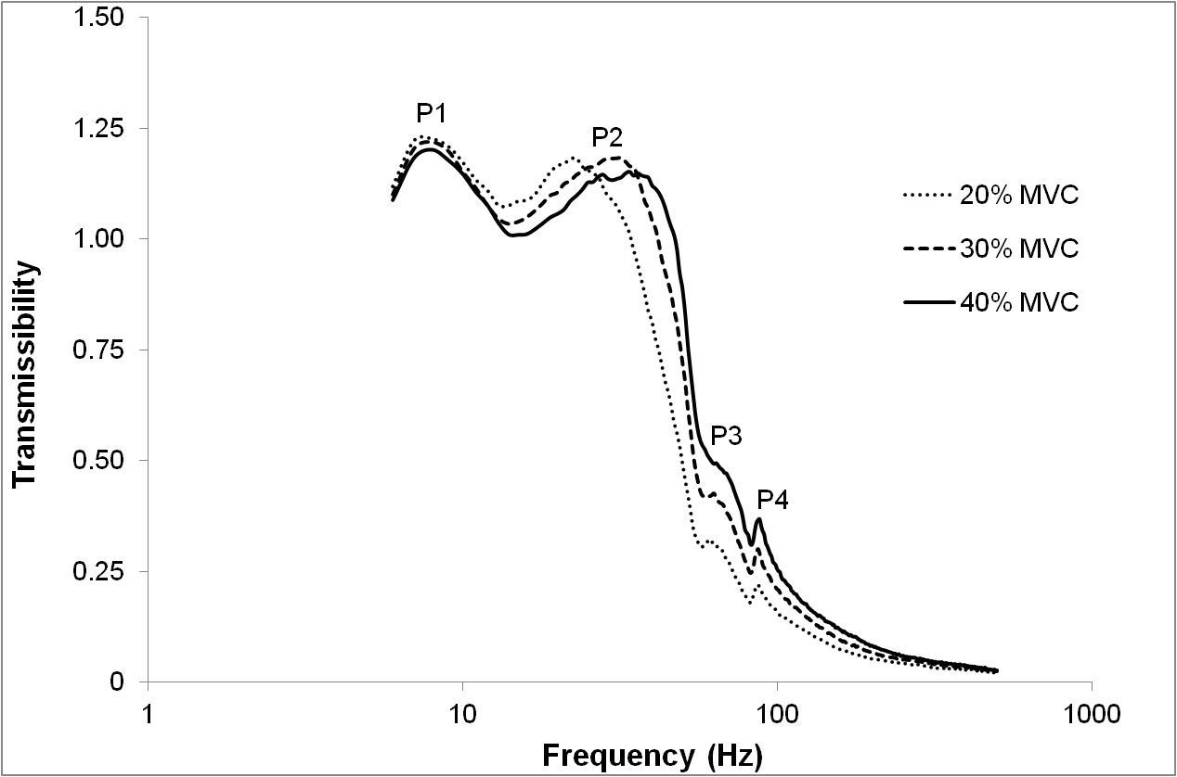
RISULTATI
101°Congresso SIF 21-25 settembre 2015

Slide 10
DISCUSSIONE
P1: 7-9 Hz, indipendenza di T dalla MVC riconducibile alla risonanza di un sottosistema rigido all’interno del sistema mano-avambraccio
101°Congresso SIF 21-25 settembre 2015

Slide 11
DISCUSSIONE
P2: 25-40 Hz, dipendenza di T dalla MVC vengono trasmesse, lungo il sistema, frequenze più elevate (irrigidimento delle componenti muscoloarticolari)
101°Congresso SIF 21-25 settembre 2015

Slide 12
DISCUSSIONE
P3: circa 55-65 Hz, complessa interpretazione (possibili interazioni articolari)
101°Congresso SIF 21-25 settembre 2015

Slide 13
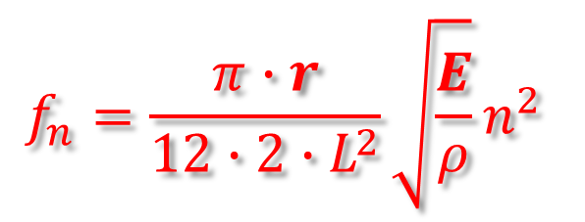
DISCUSSIONE
$$f_{n}=\frac{π∙r}{12∙2∙L^{2}}\sqrt{\frac{E}{ρ}}n^{2}$$
n = 1, 2, 3, …
P4: 87-89 Hz, possibile risonanza associata al primo modo normale di un’asta avente le caratteristiche dell’osso (E = 18 GPa, ρ = 1900 Kg/m³)¹
¹ Cameron et al., 1999
101°Congresso SIF 21-25 settembre 2015

Slide 14
Grazie per la cortese attenzione

